Slide 1
ПРОЕКТ на тему: «ЖЕВАТЕЛЬНАЯ РЕЗИНКА. ВРЕД ИЛИ ПОЛЬЗА»
ВыполнилИ: Умарова Амина и Лабазанова Разет, ученицы 6 класса
Руководитель: учитель биологии Витушева Индира Хусаиновна

Slide 2
Актуальность проекта
Мы задумались, а какая польза или вред, и как правильно использовать жевательную резинку? Как она влияет на здоровье?

Slide 3
Цель моего проекта
определить воздействие жевательной резинки на организм человека.
Задачи
- Выяснить, когда и где появилась первая жевательная резинка (история ее происхождения);
- Определить состав жевательной резинки;
- Провести анкетирование среди учащихся МБОУ «ООШ с. Новый-Шарой»;
- Провести социологический опрос;
- Выявить положительные и отрицательные воздействия постоянного жевания;
- Сделать выводы по результатам исследования;
- Дать рекомендации по правильному использованию жевательной резинки.

Slide 4
Методы исследования:
Изучение литературы.
Наблюдение.
Сравнение результатов социологического опроса.
Анализ полученных данных из химических опытов.
Обобщение.
Гипотеза:
Давайте предположим, что жевательная резинка только положительно влияет на организм человека и не вредит его здоровью.

Slide 5
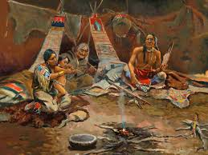
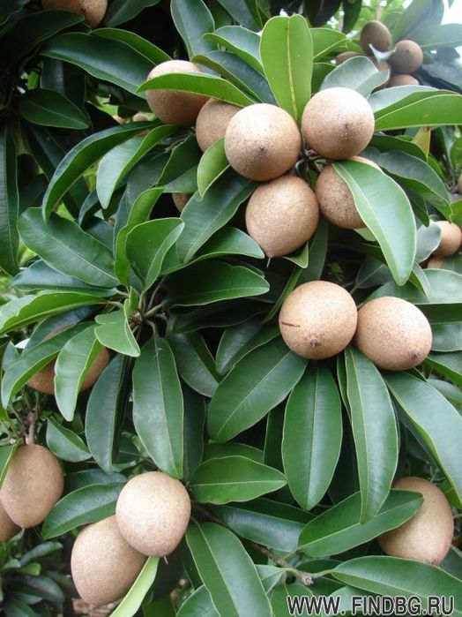
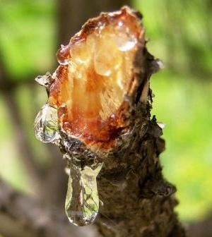
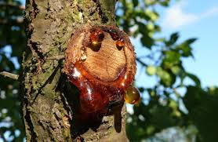
История возникновения жевательной резинки
Жевательную резинку изобрели давно…

Slide 6
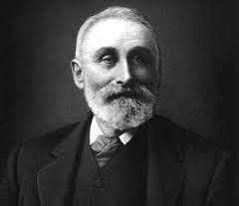
Первая жевательная резинка была изготовлена в 1848 году Джоном Куртисом и его братом в штате Мэн.

Slide 7
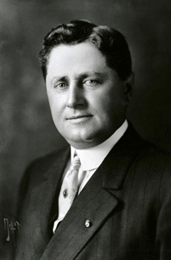
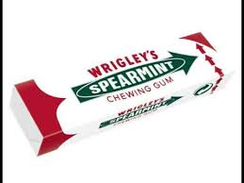
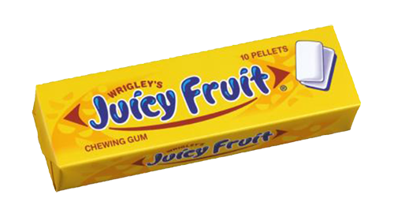
В 1892 году продавец мыла (сын мыльного фабриканта) Уильям Ригли стал выпускать резинку Wrigley’s Spearmint (Ригли спирминт), а годом позже Wrigley’s Juicy Fruit (Ригли джуси фрут)- сорта, которые до сих пор являются лидерами мировых продаж.

Slide 8
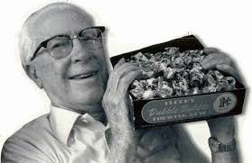
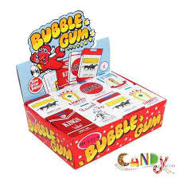
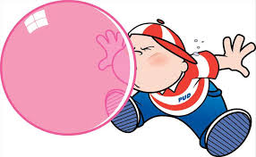
В 1928 году химик Уолтер Димер создал удачный состав для надувной жвачки - bubble gum (Бабл-гам) -перевод-пузыри. Это изобретение стало новым развлечением у детей.

Slide 9
Состав жевательной резинки
- упругие вещества растительного происхождения (смола хвойных деревьев, сок из дерева Саподилла);
ароматические и вкусовые добавки (мята и ментол или фруктовые);
сахар или заменители
соединения фтора и лимонная кислота.
Жевательные резинки содержат как полезные, так и вредные вещества, такие как:
жевательная основа;
подсластители;
ароматизаторы, отдушки или вкусовые добавки;
антиоксиданты;
красители;
стабилизаторы и др.

Slide 10
Составные части жевательной резинки
Жевательной основой резинки являются натуральные латексы, синтетические полимеры, смолы, парафин, загустители за счет которых, под воздействием имеющейся в полости рта температуры происходит размягчение жевательной резинки. Основа необходима для связывания всех ингредиентов.
Подсластители входят в состав жвачки для придания вкусовых качеств.
К вкусовым добавкам, используемым в жевательных резинках, относятся: мята обыкновенная, мята перечная, эвкалипт, фруктовые добавки, глазурь Е903 - карнаубский воск, кислота Е330-лимонная кислота.
В состав жвачки могут входить и прочие компоненты (антиоксидант Е320, антиоксидант-Е321, эмульгатор-Е322, Е-470, лецитины и фосфатиды, красители Е171, Е129, Е132 и загустители Е415, Е951).

Slide 11
Состав жевательной резинки «Дирол»
Дирол
Резиновая основа
Загуститель (Е 414)
Ароматизаторы
Натуральные кислоты (Е 330)
Краситель (Е 171) | Подсластитель (Е 951)
Эмульгатор (Е 470)
Глазирователь (Е 903) | Антиоксидант (Е 321)

Slide 12
Анкетирование среди учащихся 4 класса
65% - просто без причины, от нечего делать;
12% - чтобы освежить дыхание;
23% - потому, что вкусно.

Slide 13
А как долго вы жуете жевательную резинку?
18% - пока вкусно и приятно;
21% - 30-40 минут;
61% - долго.

Slide 14
Как часто вы жуете жевательную резинку?
65% - один, два раза в день;
12% - иногда;
35% - постоянно;
18% - один раз в неделю.

Slide 15
Обращаете ли вы внимание на состав жевательной резинки?
42% - ответили отрицательно;
58% - ответили положительно.

Slide 16
Какие жевательные резинки вы предпочитаете?
39% - «Diroll»;
25% - «Orbit»;
5% - «Love is»;
31% - любую.

Slide 17
Знаете ли вы о вреде жевательной резинки?
79% - ответили отрицательно;
21% - положительно.

Slide 18
Социологический опрос
Название магазина | Популярная жвачка |  | Кто чаще покупает жвачку |  |  | Какую жвачку покупают чаще по цене
 | взрослые | дети | взрослые | дети | пожилые | взрослые | дети
Раяна | Диролл | Диролл | 55% | 45% | 0% | Диролл 20 руб. | Диролл 3 руб.

Slide 19
Польза и вред жевательной резинки
Положительные стороны жевательных резинок | Отрицательные стороны жевательных резинок
увеличивает слюноотделения и хорошо очищает полость рта; возбуждает аппетит; способствует нейтрализации кислот зубного налета; снижает риск кариеса; усиливает жевательную мускулатуру; стимулирует кровообращение в деснах; способствует выработке желудочного сока, что помогает перевариванию пищи. | разрушение мостов и зубных коронок; надувные жевательные резинки (пузыри) нарушают прикус у детей; нарушение пищеварения, дисбактериоз; аллергические реакции; со стороны желудочно-кишечного тракта (гастриты, язвы желудка) - наиболее опасным является употребление жевательных резинок на голодный желудок; на прилепленной под школьной партой жевательной резинке несколько дней живут микробы больного школьника, жевавшего её; огромный процент поддельной жевательной резинки на рынке.

Slide 20
Результаты и выводы исследования
Данный проект показывает, что от жевательных резинок вреда, несомненно, больше, нежели пользы, даже зубная щётка более эффективна в гигиене по сравнению со жвачкой.
Мы выяснили, что в состав наиболее популярной жевательной резинки, а в нашем случае-Dirol, входят вредные, компоненты, которые являются причиной заболевания зубов, десен, полости рта, органов пищеварения, желудочно-кишечного тракта, кровеносной системы. Также они вызывают аллергические реакции, опухоли слюнных желез, дисфункцию височно-челюстного сустава и т.д.
С одной стороны, жевательные резинки действительно освежают полость рта, но ненадолго - в среднем на 10-15 минут.
С другой стороны, жевательную резинку только с очень большой натяжкой можно отнести к средствам гигиены полости рта. Но люди не знают, как жевать резинку, в каких случаях и сколько времени, чтобы не навредить своему здоровью.
Выводы должен делать каждый сам: жевательная резинка друг или враг, жевать или не жевать.

Slide 21
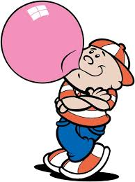
Благодарим за внимание!

